Slide 1
DEMOKRASI PANCASILA DAN PERWUJUDAN DALAM PELAKSANAAN PEMERINTAHAN DAERAH
PROJEK PENGUATAN PROFIL PELAJAR PANCASILA
SMP NEGERI 18 BALIKPAPAN
Disampaikan dalam PERTEMUAN 1
PROJEK SUARA DEMOKRASI

Slide 2
I. DEMOKRASI DAN MAKNA
DEMOKRASI ADALAH BENTUK PEMERINTAHAN YANG MELETAKKAN KEKUASAAN NEGARA TERTINGGI BERADA DITANGAN RAKYAT YANG DIFORMULASIKAN MELALUI SISTEM PERWAKILAN DALAM PERADABAN MODERN.
DEMOKRASI
Declarasi Kemerdekaan USA (4 JULI 1776):
We hold these truth to be self evident, that all men are created equal, thay they are endowed by their creator with certain unalienable rigths, that among these are life, liberty and pursuit of happiness. That to secure this rigths, governments are instituted among men, deriving their just powers from the consent of governed.
2. Abraham Lincoln (1863). Governmnet of the People, by the People and for the people.
PEMIKIRAN TENTANG DEMOKRASI

Slide 3
BENTUK PEMERINTAHAN
1. MONARKHI KALAU TIDAK DIKELOLA DENGAN BAIK MENJADI TIRANI
2. ARISTOKRASI TIDAK DILOLA DENGAN BAIK MENJADI OLIGARKHI
3. DEMOKRASI KALAU TIDAK DIKELOLA DENGAN BAIK MENJADI ANARKHI
BENTUK PEMERINTAHAN
PLATO DALAM TULISANYA REPUBLIC, MENYATAKAN BENTUK PEMERINTAHAN ADA TIGA YAITU: MONARKHI, ARISTOKRASI DAN DEMOKRASI.

Slide 4
DEMOKRASI ADALAH KONSEP UNIVERSAL, KAPANPUN, DIMANAPUN DEMOKRASI ADALAH SAMA ( EROPA, AMERIKA, ASIA, AUSTRALIA DAN AFRIKA).
DEMOKRASI KONSEP UNIVERSAL
BERTEMU
LAHIRLAH VARIAN DEMOKRASI DENGAN ISTILAH YANG MENGIKUTI:
DEMOKRASI LIBERAL
DEMOKRASI SOSIALIS
DEMOKRASI TERPIMPIN
DEMOKRASI PANCASILA
KONDISI OBJEKTIF SUATU NEGARA: SEJARAH, FALSAFAH DAN NILAI KEHIDUPAN, BUDAYA REGIONAL/LOKAL.

Slide 5
LYMAN TOWER SARGENT (1987):
1.KETERLIBATAN RKYAT DALAM MENGAMBIL KEPUTUSAN POLITIK
2. PERSAMAAN HAK ANTAR MANUSIA
3KEMERDEKAAN DAN KEBEBASAB WARGNEGARA
4.SISTEM PERWAKILAN SISTEM PEMILIHAN MAYORITAS
AFFAN GAFFAR (1999):
1. AKUNTABILITAS
2. ROTASI KEKUASAAN
3. REKRUTMEN POLITIK TERBUKA
4. PEMILIHN UMUM
5. HAK-HAK DASAR
FRANS MAGNIS SUSENO (1997):
NEGARA HUKUM
PEMERINTAH DIBAWAH LONTRIL NYATA MASYARAKAT
PEMEILHAN UMUM YANG BEBAS
PRINSIP MAYORITAS
ADANYA JAMINAN HAK-HAL DEMOKRASI
MERIAM BUDIARDJO (1977):
1.PEMERINTAHAN YANG BERTANGGUNG JAWAB
2. ADANYA DPR
3. ORGANISASI POLITIK
4. PERS DAN MEDIA MASSA
5. PERADILAN YANG BEBAS.
UNSUR DEMOKRASI MENURUT BEBERAPA AHLI

Slide 6
II. DEMOKRASI PANCASILA
IDEOLOGI, PANDANGAN HIDUP, DASAR NEGARA DAN SISTEM FILSAFAT NEGARA DAN BANGSA INDONESIA YANG MEMUAT DEMENSI KETUHANAN, KEMANUSIAAN, KERAKYATAN DAN KEADILAN SOSIAL.
PANCASILA
IDEOLOGI : SESUATU YANG MEMILIKI SEKUMPULAN NILAI DAN DIYAKINI KEBENARANYA OLEH BANGSA INDONESIA
SISTEM FILSAFAT: PERPADUAN UNSUR HASIL PEMIKIRAN TERDALAM YANG MEMUAT AZAZ KETUHANAN, KEMANUSIAAN, PERSATUAN, KERAKYATAN FAN KEADILAN SOSIAL.
IDEOLOGI DAN SISTEM FISLSAFAT

Slide 7
PANCASILA SEBAGAI SISTEM FILSAFAT MERUPAKAN SUATU HASIL PEMIKIRAN TERDALAM BERBENTUK PERAMIDA TERBALIK.
HERARAKI NILAI PANCASILA MULAI DARI SILA PERTAMA SAMPAI SILA LIMA
KETUHANANAN YANG MAHA ESA
KEMANUSIAAN YANG ADIL DAN BERADAB
PERSATUAN INDOMNESIA
KERKYATAN YNG DIPIMPIN OLEH HIKMAK KEBIJAKSANAAN DALAM PERMUSYAWATAN/PERWAKILAN
KEADILAN SOSIAL BAGI SELURUH RAKYAT INDONESIA

Slide 8
BENTUK PEMERINTAHAN REPUBLIK INDONESIA YANG MELETAKKKAN KEKUASAAN TERTINGGI BERADA DITANGAN RAKYAT, BERAZASKAN KETUHANAN YANG ESA, KEMUANUSIAAN YANG ADIL DAN BERADAB, PERSATUAN INDONESIA, KERAKYATAN YANG DIPIMPIN OLEH HIKAMAH KEBIJAKSANAAN DALAM PERMUSYAWARATAN/PERWAKILAN DAN KEADILAN SOSIAL BAGI SELURUH RAKYAT INDONESIA.
DEMOKRASI PANCASILA
UUD NRI 1945 DAN UUU/PERPU PERATURAN LAIN
(MENCIPTKANA LEMBAGA NEGARA DAN KEMENTERIAN, PEMDA)
KONSTRUKSI NEGARA REPUBIK INDONESIA

Slide 9
PRINSIP-PRINSIP DEMOKRASI PANCASILA
YUNUS (2015) DALAM ARTIKELNYA “AKTUALISASI DEMOKRASI PANCASILA DALAM KEHIDUPAN BERBANGSA DAN BERNEGARA, SOSIO DIDAKTIKA.
KEBEBASAN DAN PERSAMAAN (FREEDOM /EQUALITY)
KEDAULATAN RAKYAT (PEOPLE’S SOVEREIGNITY)
PEMERINTAHAN YANG TERBUKA DAN BERTENGGUNGJAWAB, MELIPUTI:
DPR YANG REPRESENTATIF
BEDAN KEHAKIMAN/PERADILAN YANG BEBAS DAN MERDEKA
PERS YANG BEBAS
PRINSIP NEGARA HUKUM
SISTEM DWI PARTAI ATAU MULTI PARTAI
PEMILIHAN UMUM YANG DEMOKRATIS
PRINSIP MAYORITAS
JAMINAN HAK-HAK DASAR DAN HAK-HAK MINORITAS.

Slide 10
10 PILAR DEMOKRASI PANCASILA
(DIRJEN DIKTI DEPDIKBUD 2012: MOUL PKN)
DEMOKRASI YANG BERKETUHANAN YANG MAHAESA
DEMOKRASI YANG MENJUNJUNG TINGGI HAK AZAZI MANUSIA
DEMOKRASI YANG MENGUTAMAKAN KEDAULATAN RAKYAT
DEMOKRASI YANG DIDUKUNG KECERDASAN
DEMOKRASI YANG MENETAPKAN PEMBAGIAN KEKUASAAN
DEMOKRASI YANG MENERAPKAN KONSEP NEGARA HUKUM MELANDASI PELAKSANAAN DEMOKRASI
DEMOKRASI YNG MENJAMIN OTONOIMI DAERAH. PELAKSANAANDEMOKRASI HARUS TETAP MENAJAMIN TEKGAKNYA PERSATUAN DAN KESATUAN
DEMOKRASI YANG BERKEADILAN SOSIAL. PELAKASAAN DEMOKRASI DIARAHKAN UNTUK KESEJAHTERAAN BAGI SELURUH RAKYAT INDONESIA
DEMOKRASI DENGAN KESEJAHTERAAN RAKYAT. DEMOKRASI JUGA MENCAKUP BIDANG EKONOMI
DEMOKRASI DENGAN PENGADILAN YANG MERDEKA.

Slide 11
1. NEGARA HUKUM YANG BERKETUHANAN YANG MAHAESA.
2. NEGARA HUKUM YANG BERKEMANUSIAAN YANG ADIL DAN BERADAB
PARADIGMA PEMBAGUNAN DEMOKRASI PANCASILA
( KARSA, 2019)
3. NEGARA HUKUM YANG BERPERSATUAN INDONESIA
4. NEGARA HUKUM YANG BERKERAKYATAN YANG DIPIMPIN OLEH HIKMAT KEBIJAKSANAAN DALAM PERMUSYAWARATAN/ PERWAKILAMN
5. NEGARA HUKUM YANG BERKEADILAN SOSIAL BAGI SELURUH RAKYAT INDONESIA

Slide 12
III. PEMERINTAH DAERAH DAN DEMOKRASI PANCASILA
DASAR HUKUM PEMERINTAH DAERAH DALAM UUD RI 1945
Pasal 18
Negara Kesatuan Republik Indonesia dibagi atas daerah­-daerah provinsi dan daerah provinsi itu dibagi atas kabupaten dan kota, yang tiap­-tiap provinsi, kabupaten, dan kota itu mempunyai pemerintahan daerah, yang diatur dengan undang­undang. **)
(2) Pemerintahan daerah provinsi, daerah kabupaten, dan kota mengatur dan mengurus sendiri urusan pemerintahan menurut asas otonomi dan tugas pembantuan. **)
(3) Pemerintahan daerah provinsi, daerah kabupaten, dan kota memiliki Dewan Perwakilan Rakyat Daerah yang anggota­anggotanya dipilih melalui pemilihan umum. **)
Gubernur, Bupati dan Walikota masing­masing sebagai Kepala Pemerintah Daerah Provinsi, Kabupaten dan Kota dipilih secara demokratis. **)
Pemerintah daerah menjalankan otonomi seluas­-luasnya, kecuali urusan pemerintahan yang oleh undang­undang ditentukan sebagai urusan Pemerintah Pusat.

Slide 13
LANJUTAN
(6) Pemerintahan daerah berhak menetapkan peraturan daerah dan peraturan­ peraturan lain untuk melaksanakan otonomi dan tugas pembantuan. **)
(7) Susunan dan tata cara penyelenggaraan pemerintahan daerah diatur dalam undang­undang. **)
MAKA DIBENTUKLAH PEMERINTAH DAERAH
SECARA DEMOKRATIS DAN DIJALANKAN SESUAI
AZAZ DEMOKRSI PANCASILA

Slide 14
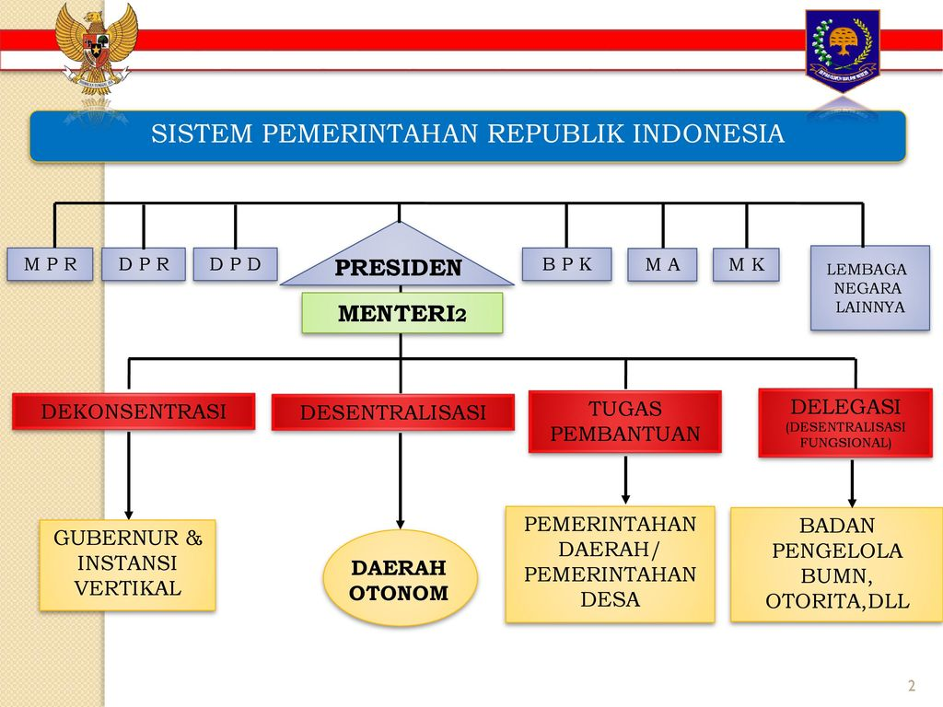
SUMBER: GOOGLE .COM

Slide 15
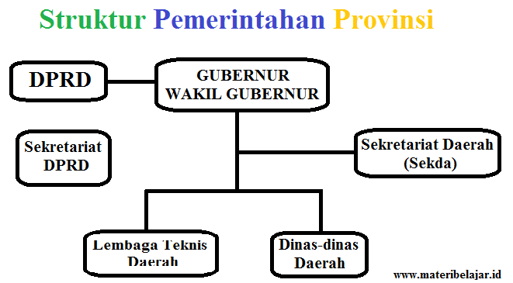

Slide 16
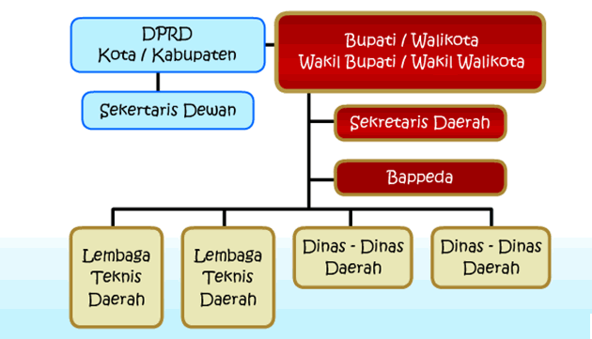
CONTOH: STRUKTUR PEMERINTAHAN KABUPATEN/KOTA

Slide 17
KOMPONEN-KOMPONEN PEMEMERINTAHAN DAERAH
KEPALA DAERAH DAN PERANGKATNYA
DPRD DAN ALAT KELENGKAPANYA
KAPOLDA/KAPOLRES
DANREM/DANDIM
JAKTI/JAKNEG
PENGADIAN TINGGI/PENG.NEGERI
KANWIL INSTTANSI PUSAT
REKTOR PT
SUPRA STRUKTUR PEMDA
INFRA STRUKTUR PEMDA
PARTAI POLTIK
PERS
ORMAS.
GOLONGAN KEPENTINGAN
GOLONGAN PENEKAN
PEMIMPIN INFORMAL (SUMATERA BARAT: DATUK, NINIK MAMAK, BUNDO KANDUNG, ALIM ULAMA, CENDIKIAWAN
DALAM MEGELUARKAN ATURAN ATAU MENGAMBIL KEBIJAKAN
HENDAKNYA BERDASARKAN DEMOKRASI PANCASILA

Slide 18
DEMOKRASI PANCASILA (NILAI-NILAI PANCASILA)
ATURAN/KEBIJAKAN/PELAYANAN
GUBERNUR, BUPATI/WALIKOTA DAN PERANGKATNYA
RAKYAT/WARGANEGARA YANG SEJAHTERA
(ADIL DAN MAKMUR)

Slide 19
Referensi
Agustam (2011) “Konsepsi dan Implementasi Demokrasi Pancasila Dalam Sistem Perpolitikan Indonesia”, Jurnal TAPIs, Vol.7, No.12.
Anggriani, Jum (2015) “Pelaksanaan Demokrasi Pancasila Dalam Sistem Pemerintahan Indonesia”, Simposium Pancasila, Fornika-PSP: Jakarta.
Karsa, Topan Indra (2019) “ Perkembangan Paradigma Demokrasi Pancasila Dalam Pembangunan Hukum di Indonesia, Jurnal Keadilan, Vol.17, No.2.
Notonagoro ( 1997 ) Pancasila Secara Ilmiah Populer, Jakarta: Bina Aksara.
Prabowo, Eddy (2011) “Demokrasi Pancasila Sebagao Model Demokrasi yang Rasional dan Spesifik, Jurnal Ilmiah Civis, Vol.1, No.1, 2011.
Tjarsono, Ijang (2013) “Demokrasi Pancasila Dan Bhineka Tunggal Ika Solusi Heterogenitas”, Jurnal Transnasional, Vol.4, No.2.
Yunus, Nur Rohim (2015) Aktualisasi Demokrasi Pancasila Dalam Kehidupan Berbangsa dan Bernegara, Sosio Didaktika, 2(2), p. 156-1

Slide 20

TERIMAKASIH ATAS
PERHATIANNYA
AYO LAKSANAKAN TIGA M DAN SALAM SEHAT

